Slide 1



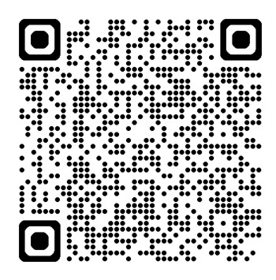
12月第2週の開催スケジュール
開催時間：９：３０～１１：３０
（受付終了１１：２０）
開催場所：1階 特設ブース
あえる！話せる！
雇用保険受給中の方は
求職活動実績になります。
求職活動
実績
みーつジョブ
雇用保険受給中の方は
求職活動実績になります。
申込不要
服装自由
手ぶらOK
申込不要
服装自由
詳しくはこちらの
HP参照
事前申込不要
※ハローワーク横浜南公式キャラクター「みなみちゃん」
開催日 | 事業所名 | 職種 | 就業場所
12/8（月） | 日本郵便株式会社 逗子郵便局 1412-103164-5 | 郵便物 ゆうパックの 配達・集荷 | 逗子市
12/10（水） | 社会福祉法人 横須賀基督教社会館 1412-130-5 | 保育教諭 ケアワーカ他 | 横須賀市 田浦町
12/11（木） | アクサ生命保険株式会社 1405-917230-5 | 福祉制度 推進スタッフ | 横須賀市 平成町
手ぶらOK
詳しくは
こちらのHP参照
【みーつジョブについて】
●仕事内容や労働条件、職場環境など、気になることについて会社の担当者と直接お話しできるイベントです。もちろん、応募も可能です。
●参加希望の方は、受付にある参加申込書を記入して特設ブース前でお待ちください。事業所担当者が番号順にお呼びします。お気軽にご参加ください。
ハローワーク横浜南 事業所部門（TEL)045-788-8609（内線３１＃）
お問合せ

